Slide 1
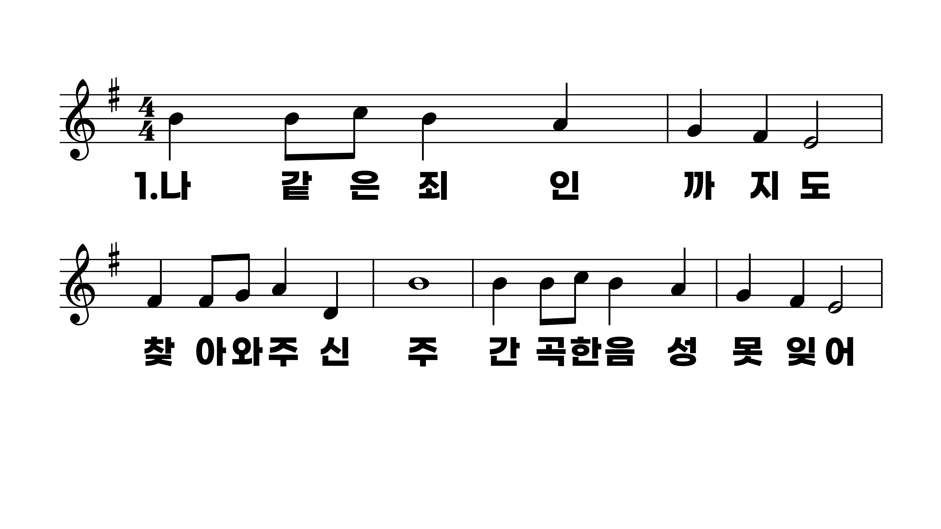
547장 나 같은 죄인까지도
1.나같은죄인
2.목마른사슴
3.질그릇같은

Slide 2
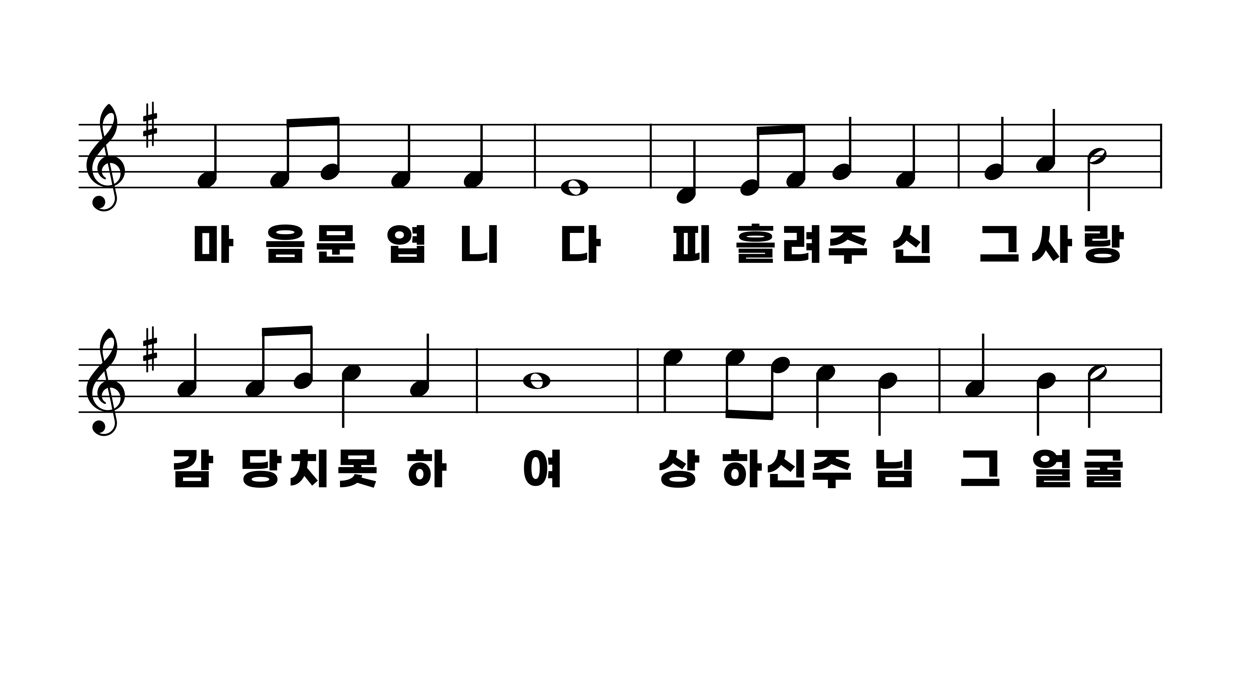
547장 나 같은 죄인까지도
1.나같은죄인
2.목마른사슴
3.질그릇같은

Slide 3
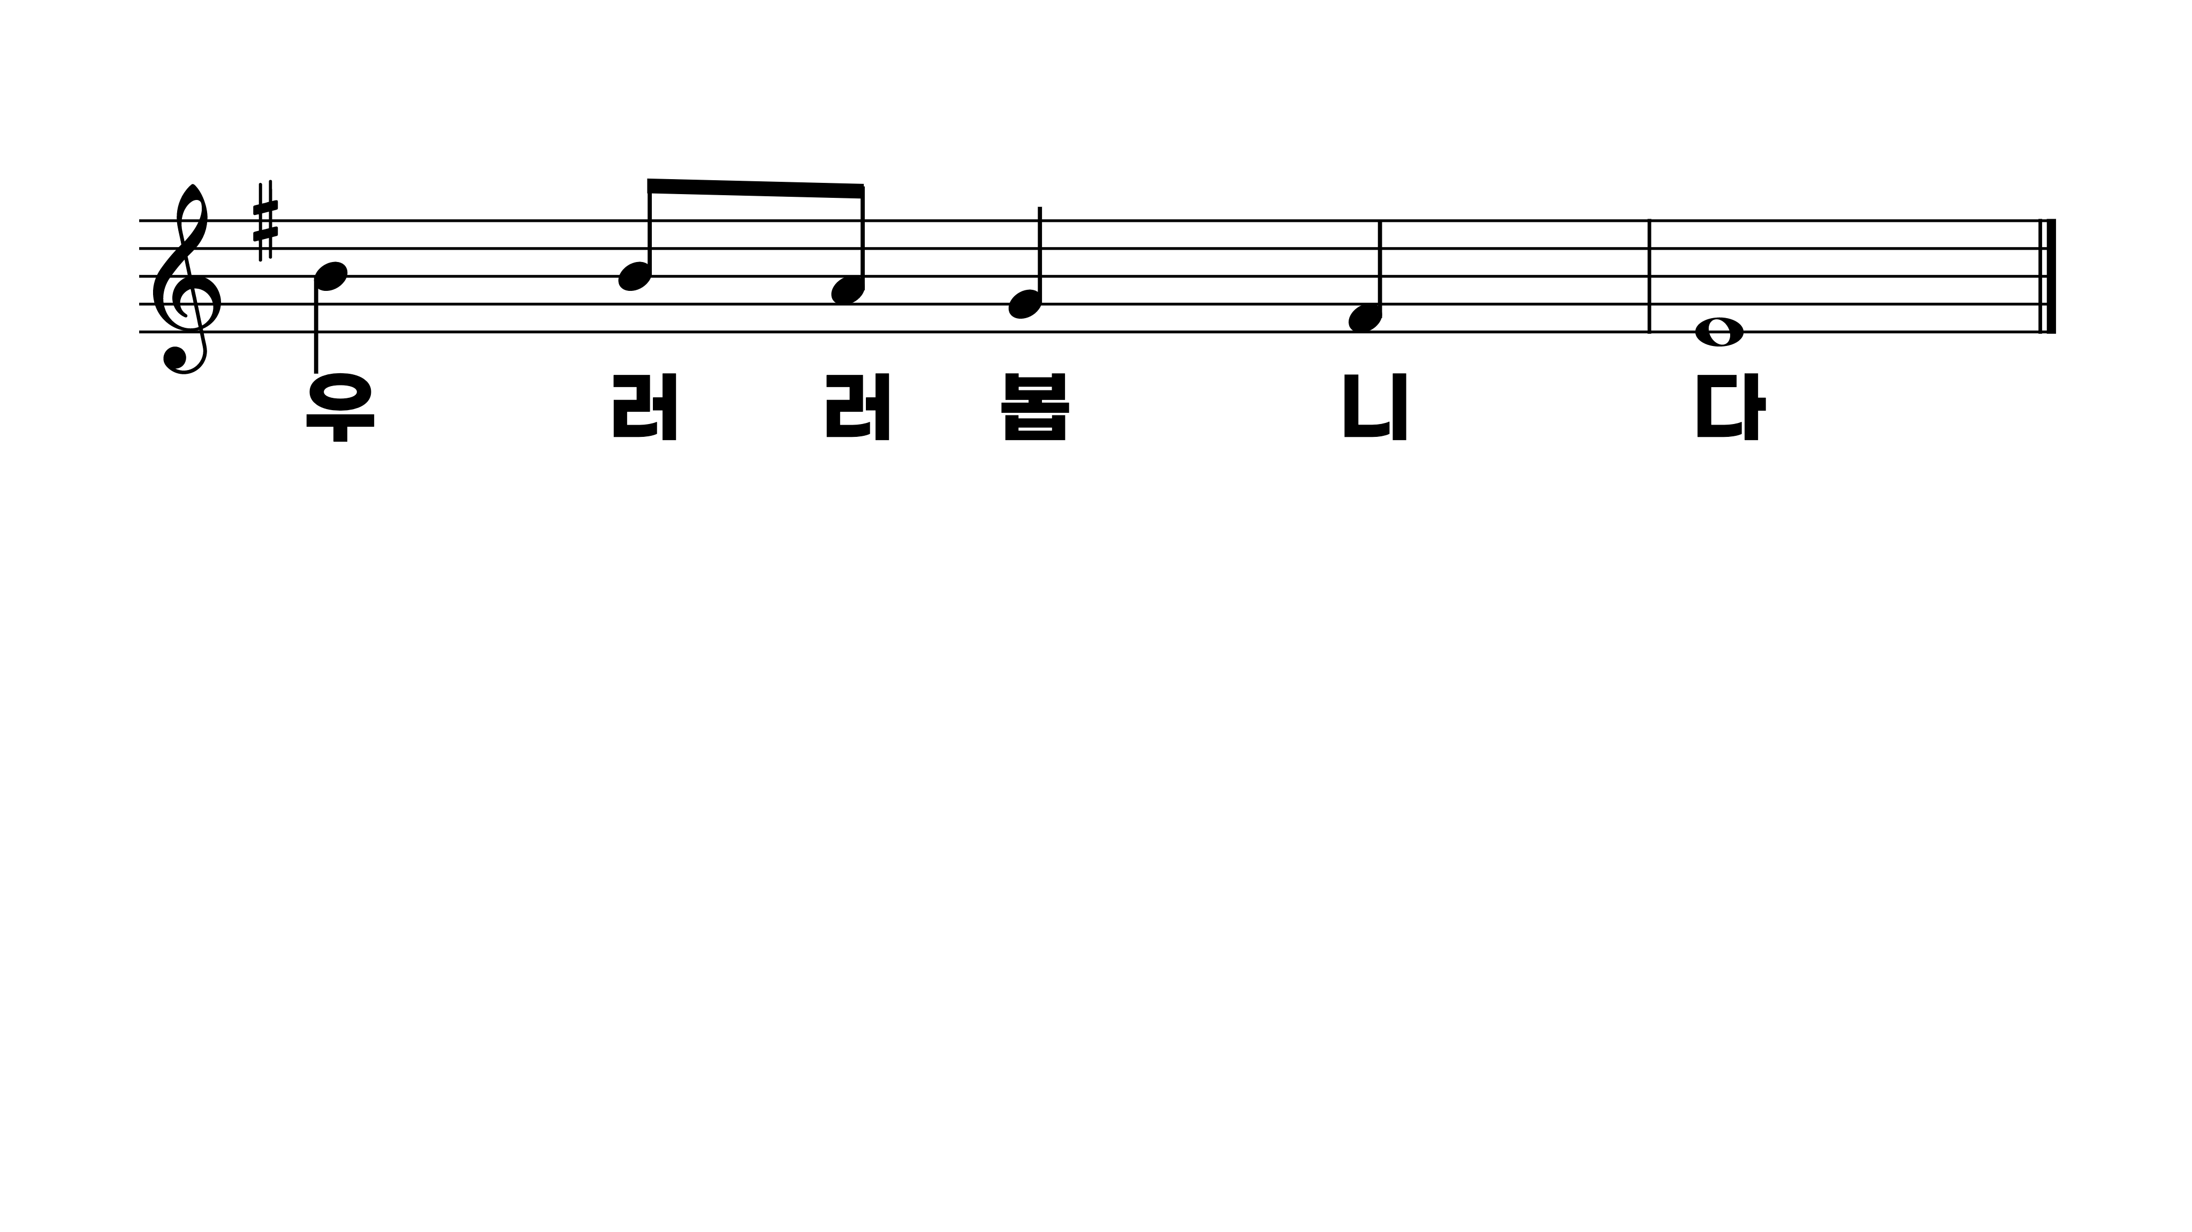
547장 나 같은 죄인까지도
1.나같은죄인
2.목마른사슴
3.질그릇같은

Slide 4
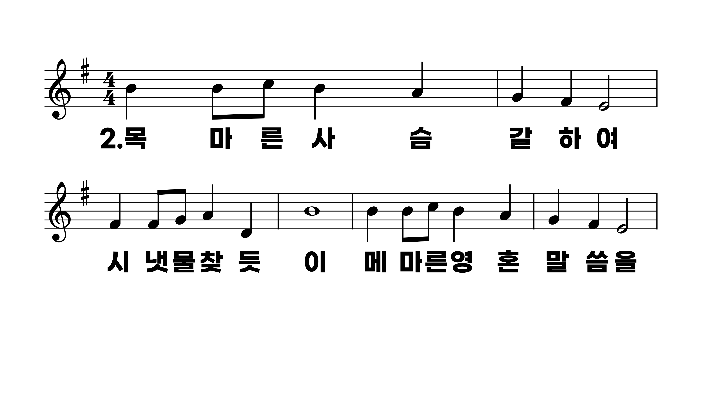
547장 나 같은 죄인까지도
1.나같은죄인
2.목마른사슴
3.질그릇같은

Slide 5
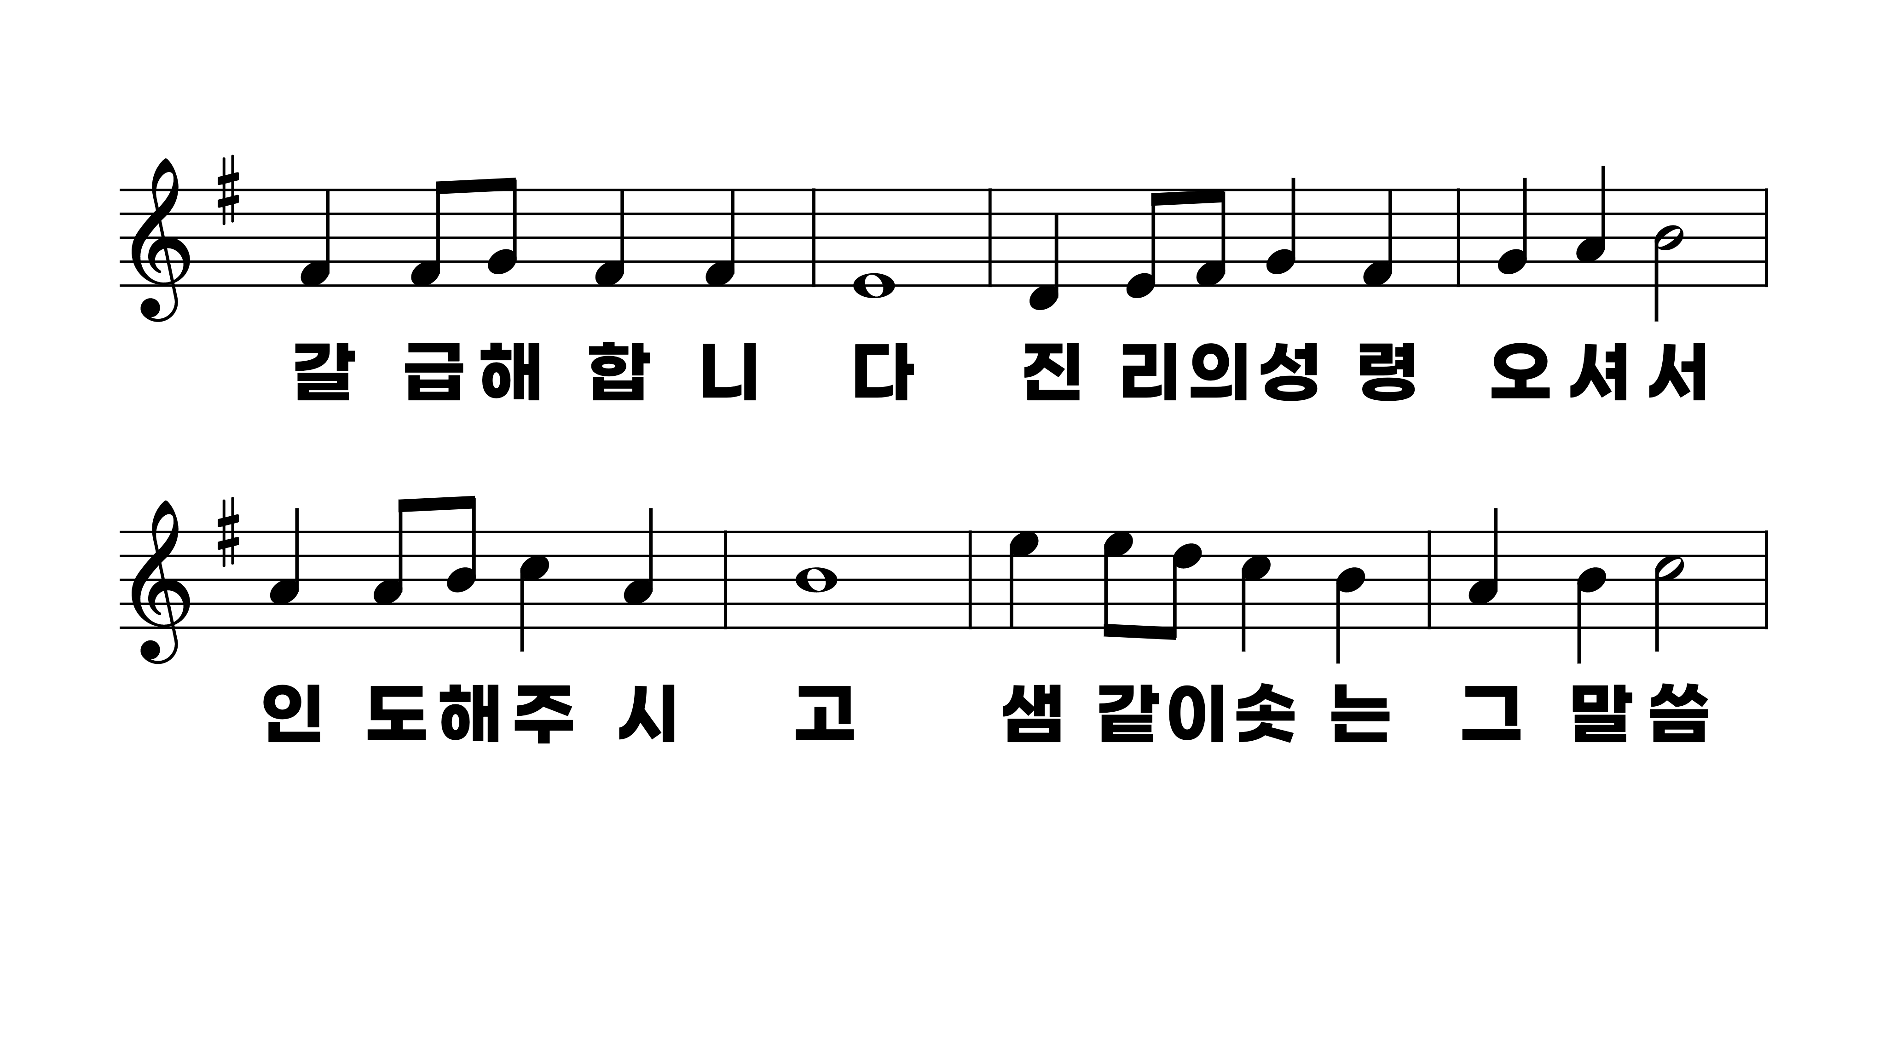
547장 나 같은 죄인까지도
1.나같은죄인
2.목마른사슴
3.질그릇같은

Slide 6
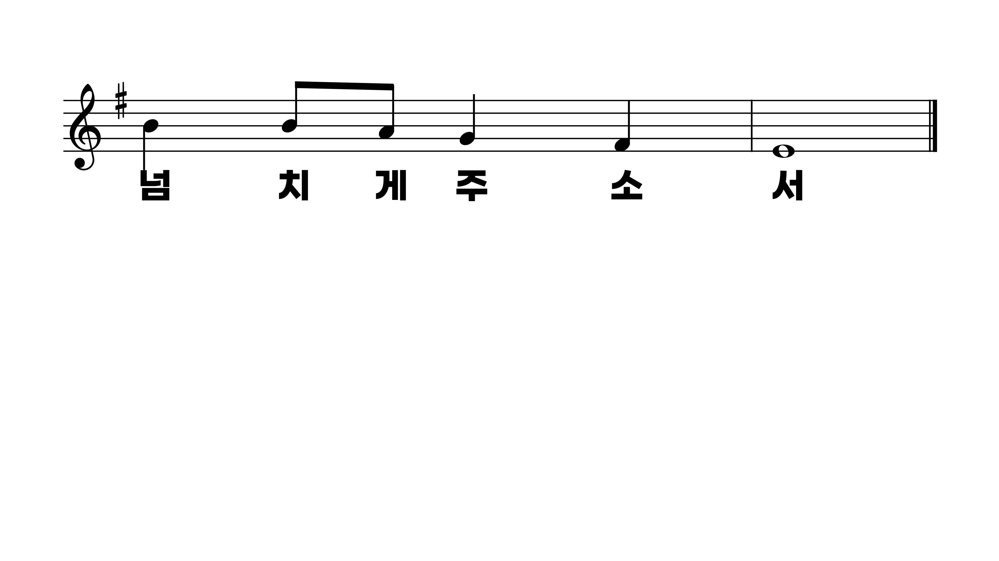
547장 나 같은 죄인까지도
1.나같은죄인
2.목마른사슴
3.질그릇같은

Slide 7
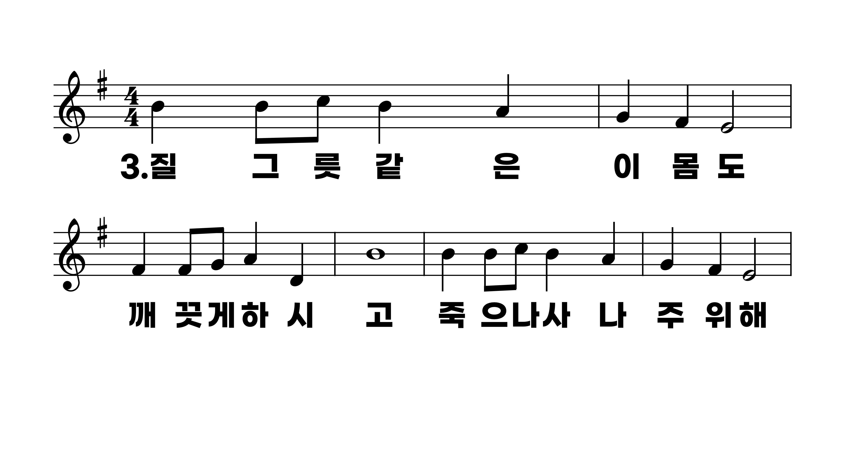
547장 나 같은 죄인까지도
1.나같은죄인
2.목마른사슴
3.질그릇같은

Slide 8
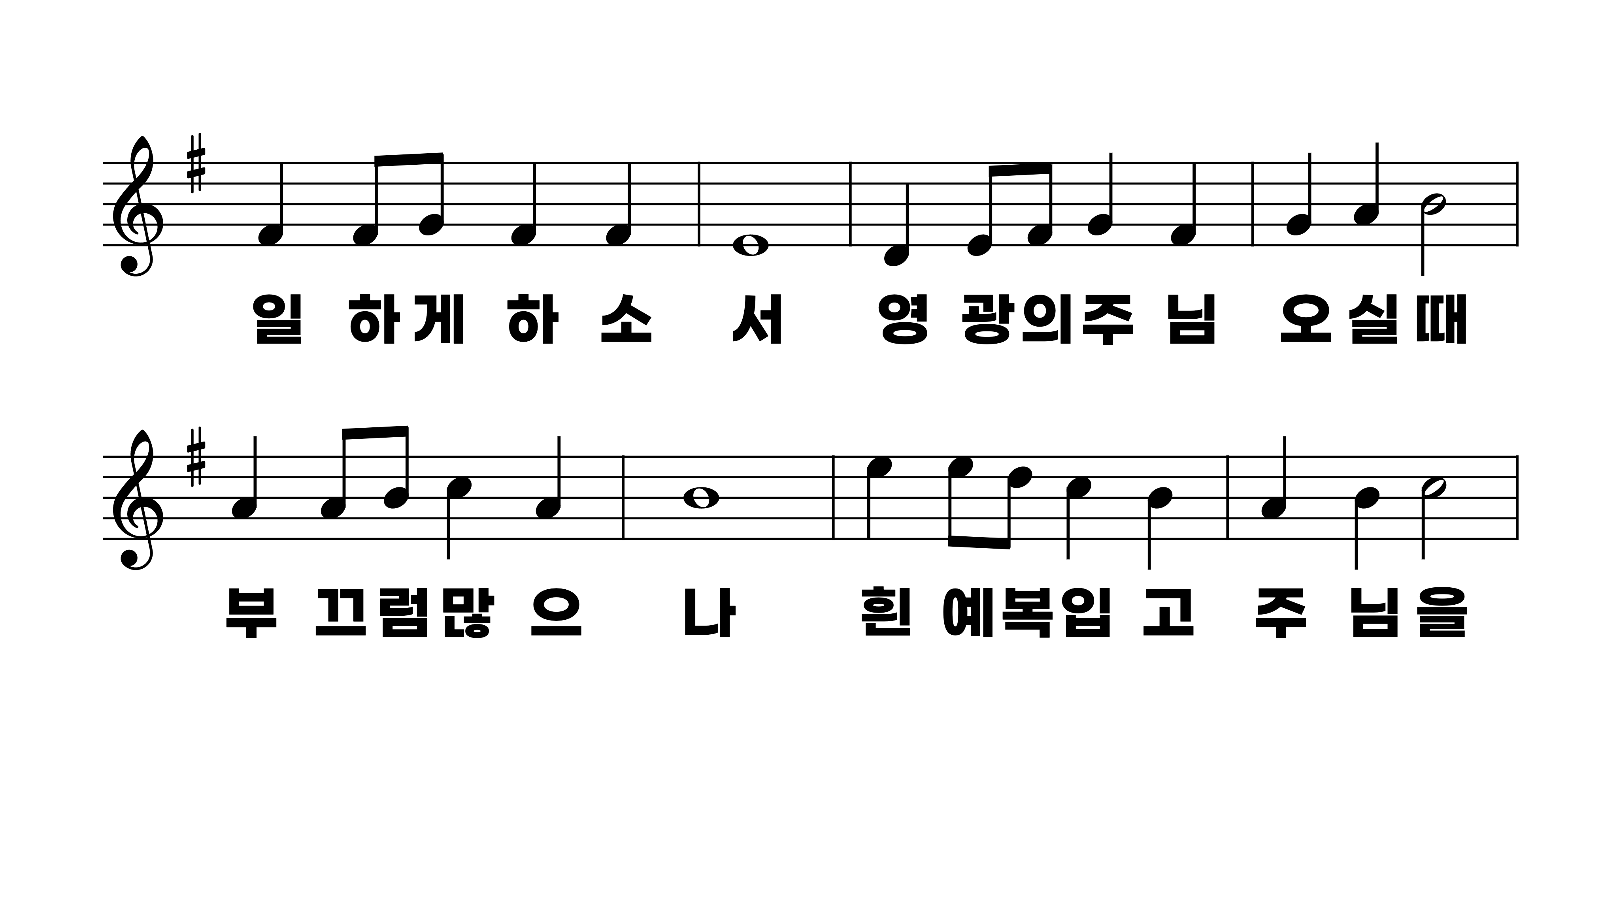
547장 나 같은 죄인까지도
1.나같은죄인
2.목마른사슴
3.질그릇같은

Slide 9
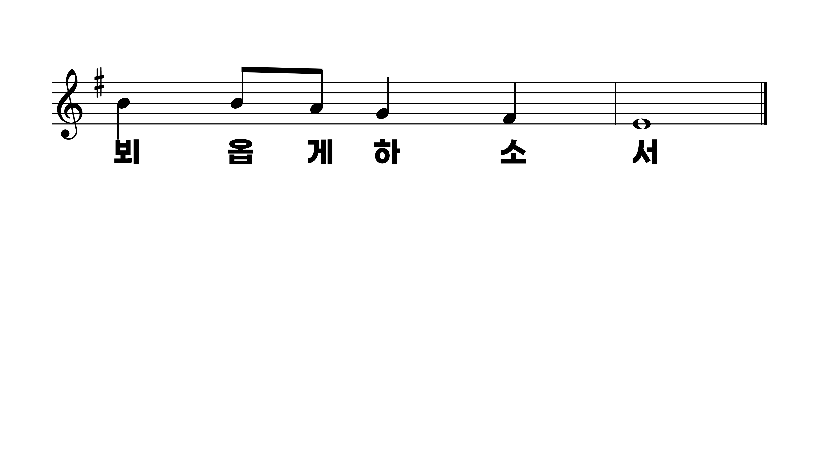
547장 나 같은 죄인까지도
1.나같은죄인
2.목마른사슴
3.질그릇같은

